Slide 1
Medikamentlister til begjær og besvær.
Svenn Morten Iversen
Fastlege Bakklandet legekontor; Namsos
Praksiskonsulent Sykehuset Namsos
Trygg legemiddelbruk i kommunehelsetjenesten
Steinkjer Rådhus 23. november 2016

Slide 2
Listerytter eller listeretter?
Ikke bare fastlegens behandlingsvalg skal inn på pasientens legemiddel liste
Fastlegens liste gir er grunnlaget videre i behandlingskjeden.

Slide 3
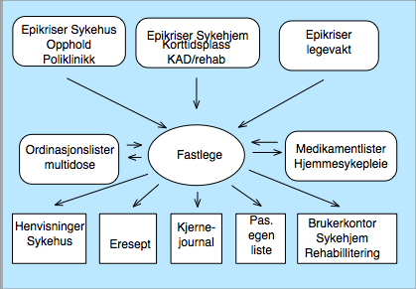

Slide 4
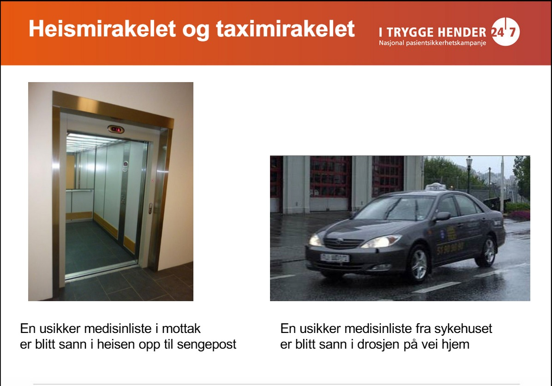

Slide 5
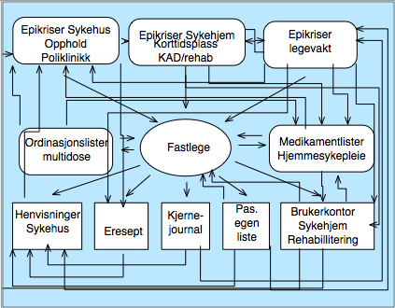

Slide 6
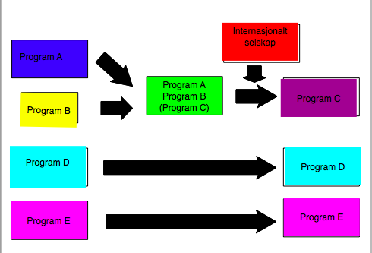
Historikk EPJ Fastlege

Slide 7
Ulike legemiddel lister
LIB: Legemidler i bruk. Fastlegens liste i journalen.
RF: Reseptformidleren. Her ligger alle gyldige resepter, også de som er fjernet fra kun LIB, samt andre legers resepter
Andre resepter på RF: Alle gyldige resepter som ikke er skrevet på fastlegens kontor.
Legemidler i kjernejournal: Historikk inntill 3 år for uttak fra apotek

Slide 8
Ordinasjonskort: Apotekets oversikt over hva som skal pakkes i multidose, og hva som utleveres uten om multidose. Gjelder som resept, gyldig i 1 år.
Legemiddelopplysninger i PLO: Genereres fra LIB, men inneholder IKKE medikasjon ved behov, eller kurer.
Medikamentliste ved henvisninger: Genereres fra LIB, men kan også inneholde gamle kurer som kan gi inntrykk av å være fast medikasjon.

Slide 9
Hovedutfordringer når LIB skal holdes oppdatert og korrekt
Eresept:
  Mange kokker og mye søl
  Gamle resepter ligger i RF
  Dobbelt opp med resepter i RF
Epikrisetid:
  Sykehusene er blitt mye bedre, men lengre ventetid på de mest kompliserte inneliggende pasientene
  Polikliniske epikriser med varierende kvalitet og ventetid.

Slide 10
  Sykehjem ofte 1-3 uker før epikrise kommer, avhengig av når det er tilsynslege, og arbeidsmengde
  Legevakt med varierende rutiner for sending av epikriser
  Medikamentlister i henvisninger kan ha feil.
  PLO meldinger har feil medikamentliste.

Slide 11
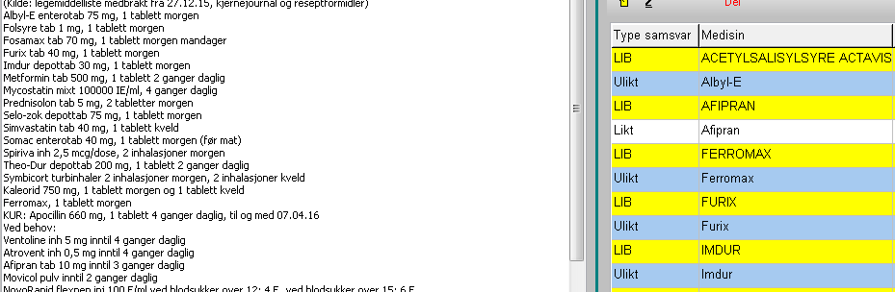
Samstemningsverktøy
Ikke ATC, men på skrivemåte eller dosering.
Må se over skirvemåte og dosering manuelt.
Nitidig arbeid, på tross av elektronisk hjelpemidel

Slide 12
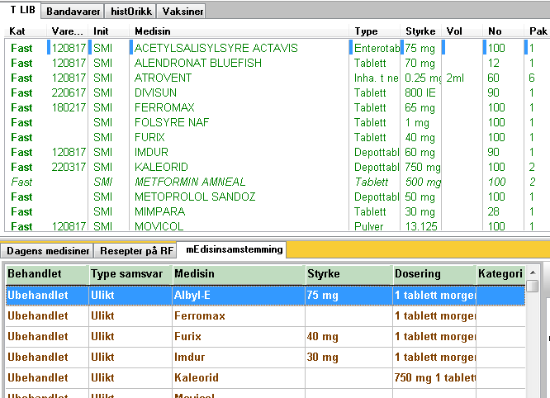
Etter grovsortering oppdateres LIB

Slide 13
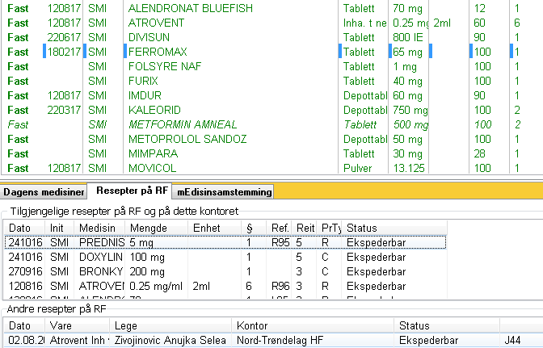
Etter at LIB er OK, må det samstemmes på nytt opp mot RF
Her er det ingen verktøy, og vinduene en scroller gjennom er ikke oversiktlige.

Slide 14

Listen er samstemt!

Slide 15
Eksempel fra hverdagen – case 1
Kvinne, 80 år. Samboende, bor i eget hus. Fram til nå hatt ønske om å klare seg selv, inkludert medikasjon.
Røyk fra ung voksen alder. Hjerteinfarkt for 15 år siden, men den gang ingen anstrengelsesdyspnoe.
KOLS, hjerneslag. Lavt BT gir utfordringer med sekundærprofylakse. Osteoporose, Hyperparathyreodisme. Iatrogen diabetes. Moderat nyresvikt.

Slide 16
Relativt hyppige innleggelser og polikliniske vurderinger. En del besøk på legevakt.
”Doktern på sjukehuset sa æ skoill ta ainna medisin, men æ tora itj forrainder nokkå før æ hadd vorri te dæ”
  Risikabelt med uklar medikasjon hos multimorbid
  Tidligere negative erfaringer med medikasjon – hvem har dokumentasjon på dette?
  Tillitserklæring, sunn fornuft, eller galskap?

Slide 17
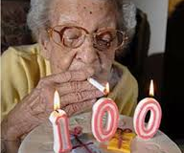

Slide 18

Samhandling

Slide 19
Apotek og legekontor
Kan se ut for fastlegen at resepter er OK, men pas får ikke hentet ut sin medikasjon.
Opplysninger i LIB om fortsatt gyldig resept samsvarer ikke med opplysninger i Reseptformidler.
”Ska heint ut på aill reseptan mine” ….. Burde vært påkrevd å fremvise utskrift av medikamentliste?

Slide 20
PLO meldinger og legemiddelopplysninger
Rutiner for melding til hj spl når Ordinasjonsort til Multidose?
Egen opsjon for Legemiddelopplysninger når PLO mal skal velges, MEN..
  KUN faste medikamenter kommer med
  Medikasjon ved behov mangler
  Kurer mangler
  Ikke samsvar med innhold i PLO og multidose

Slide 21
Multidose
Ordinasjonskortet er fremdeles papir fra apotek, som kommer til legekontoret via fax.
Samstemmes manuelt, og korrigeringer gjøres for hånd, signeres og returneres via fax
Endringer i LIB meldes ved at medikamentliste skrives ut, og at endringer merkes for hånd, før listen sendes til apotek via fax.
Et problem løses, ved å lage nye mulige feilkilder.

Slide 22
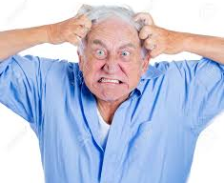

Slide 23
Fastlegen
Kvinner 45 år, menn 50 år.
Arbeidstid 46 t pr uke
  Spesialister i allmennmedisin (57,2%) arbeider flere timer.
  Listelengde over 1400 arbeider flere timer
Vakter kommer i tillegg, fritak fra 60 år.
Gjennomsnittlig listelengde faller stadig, og er nå 1128

Slide 24
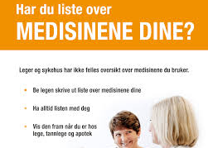

Slide 25
Case 2 - Legemiddelhistorikk
Dement 72 år gammel kvinne
Plutselig innsettende diare og oppkast
Legevakt på helg etter 2 dagers sykdom
Innlegges sykehus. Vurdert som viral gastroenteritt
Kommer tilbake til fastlege etter 2 uker, pga fortsatt diare og oppkast.

Slide 26
God effekt av Exelon plaster, men hudreaksjon.
Byttet til Exelon tabletter
Diare og oppkast startet dagen etter bytte.
Vi strever med listen, men hva med historikken?
Hvilke tiltak har tidligere feilet hos fastlegen?

Slide 27
Pasientene må ta ansvar
Friske og kognitivt velfungerende
Demente multimorbide
Alle kan feile, når en er syk
Ingen Quickfix?

Slide 28
Elektronisk samhandling ved legemiddelhåndtering
Langsom progresjon fordi ulike programmer ikke er laget for å utveksle informasjon
Eresept og multidose gir merarbeid for de fleste fastleger i vårt distrikt ved samstemning av medikamentlister
Helseplattformen
  Håpet for fremtiden, eller årsaken til at så mye IKT utvikles i sneglefart?

Slide 29
Elektroniske hjelpemidler som bidrar til tryggere legemiddellister
Felleskatalog integrert ved forskrivning
Interaksjonsanalyser integrert, men lager også mye støy ved varsler, også når retningslinjer følges.
Kjernejournal. Gir historikk 3 år tilbake på hvilke legemidler pasienten har hentet ut.
  Compliance
  Andre legers forskrivning.
  Svært nytting ved LMG og på legevakt/vikar for andre kontorer i ferier.
  MEN! Ytterligere en liste å forholde seg til ved samstemming…

Slide 30


Slide 31
Avviksmeldinger som verktøy i kvalitetsforbedring
God kultur i helseforetak etter år med målrettet arbeid. Elektronisk skjema internt.
Økende bevissthet og bruk i kommunehelsetjenesten internt? (Papir eller elektronisk?)
Avviksmeldinger mellom 1. og 2. linjetjeneste? Papir eller elektronisk?

Slide 32
Avviksmeldinger i bruk internt på legekontorer?
Avviksmeldinger mellom legekontorer, øvrig kommunehelsetjeneste og sykehus?
Hvorfor er det ikke integrert avviksmeldinger i PLO meldinger?
Dialogmeldinger fastlege/sykehus er fortsatt ikke i gang. Det skulle bli til høsten, for et par år siden… Avviksmeldinger er ikke med.

Slide 33
